Slide 1
ПРОЕКТ ПО УП “Цифровой образовательный ресурс BLENDER”
Выполнили: Коломыченко Н.А., Ишунин И.Л.

Slide 2
Целью учебной практики и
проектирования является:

Slide 3
Цели и задачи работы
Задача заключается в создании образовательного ресурса по ПО “Blender”. Формирование таблиц БД, которое будет содержать:
1) выборку информации;
2)формирование нужного результата с помощью SQL-запросов.
3)Персонализированная система управления базой данных;
4)формирование выходных форм пользователю для просмотра;
5)сокращение технологического времени на поиск нужной информации;
6)внесение и изменение в базе данных.

Slide 4
Для достижения поставленной цели необходимо решить следующие задачи:
1)исследовать предметную область и обосновать необходимость создания автоматизированной системы;
2)провести анализ предметной области на основе полученных результатов исследования;
3) описать структуру базы данных;
4) выбрать систему управления базой данных (СУБД) и создать базу данных (БД), состоящую из таблиц, в которую информация будет поступать, храниться и удаляться;
5) выбрать средство разработки приложения пользователя;
6) обеспечить ввод, изменение и удаление записей в таблицах базы данных (ТБД) нормативно-справочной информации (НСИ) и оперативной информации;
7) обеспечить выборку данных для формирования выходных форм;

Slide 5
Требования к ресурсу
Требования к функциональным характеристикам:
Приложение: “Электронный журнал” должен обеспечивать выполнение функций:
Ввод, хранение и поиск информации об учебном процессе.
Своевременное получение информации об учебном прогрессе.
Формирование отчетов об учебном процессе.
Требование к надежности:
Возможность самовосстановления после сбоев
Парольную защиту
Ограничение доступа к данным
Разграничение прав пользователей
Возможность резервного копирования

Slide 6
Структура построения проекта
Index.html
TextMaterial.html
Test.php
VideoMaterial.html

Slide 7
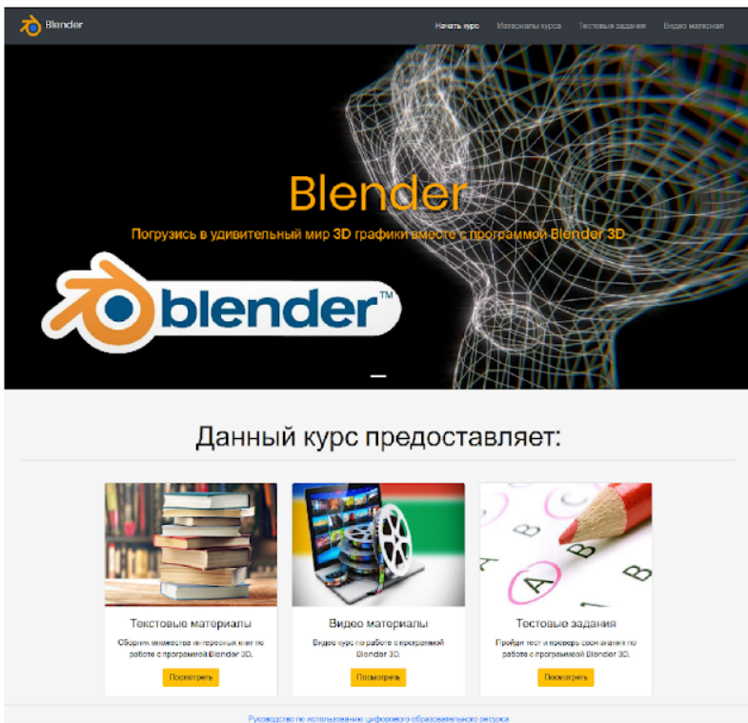
Стартовая страница
1. Навигационная панель ЦОРа.
2. Первичный экран.
3. Предоставление возможностей ЦОРа.
4. Футер сайта с сылкой на руководство для пользователя.

Slide 8
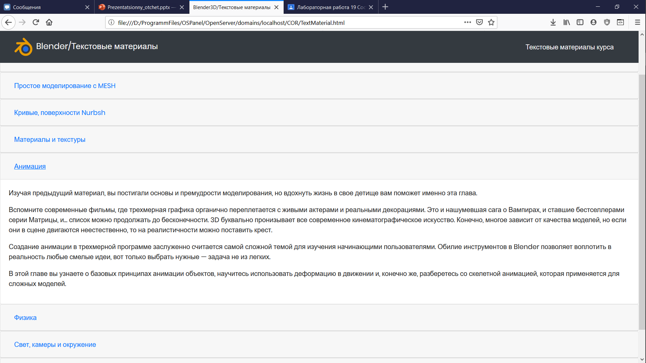
Вкладка материалы курса.
1. Навигационная панель ЦОРа.
2. Отдельно развертывающиеся панели
При нажатии на любую из панелей разворачивается информация изложенная в главе.

Slide 9
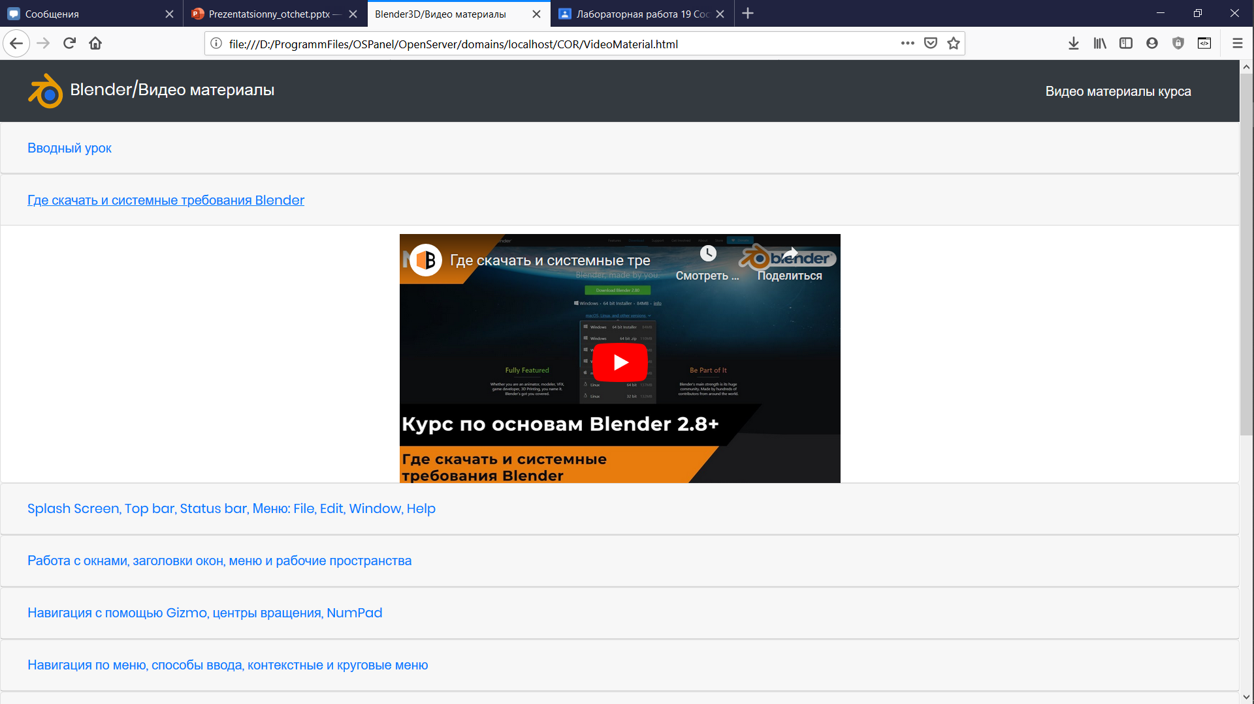
Вкладка Видео материалы
1. Навигационная панель ЦОРа.
2. Отдельно развертывающиеся панели
При нажатии на любую из панелей разворачивается видео привязанное к данной панели.

Slide 10
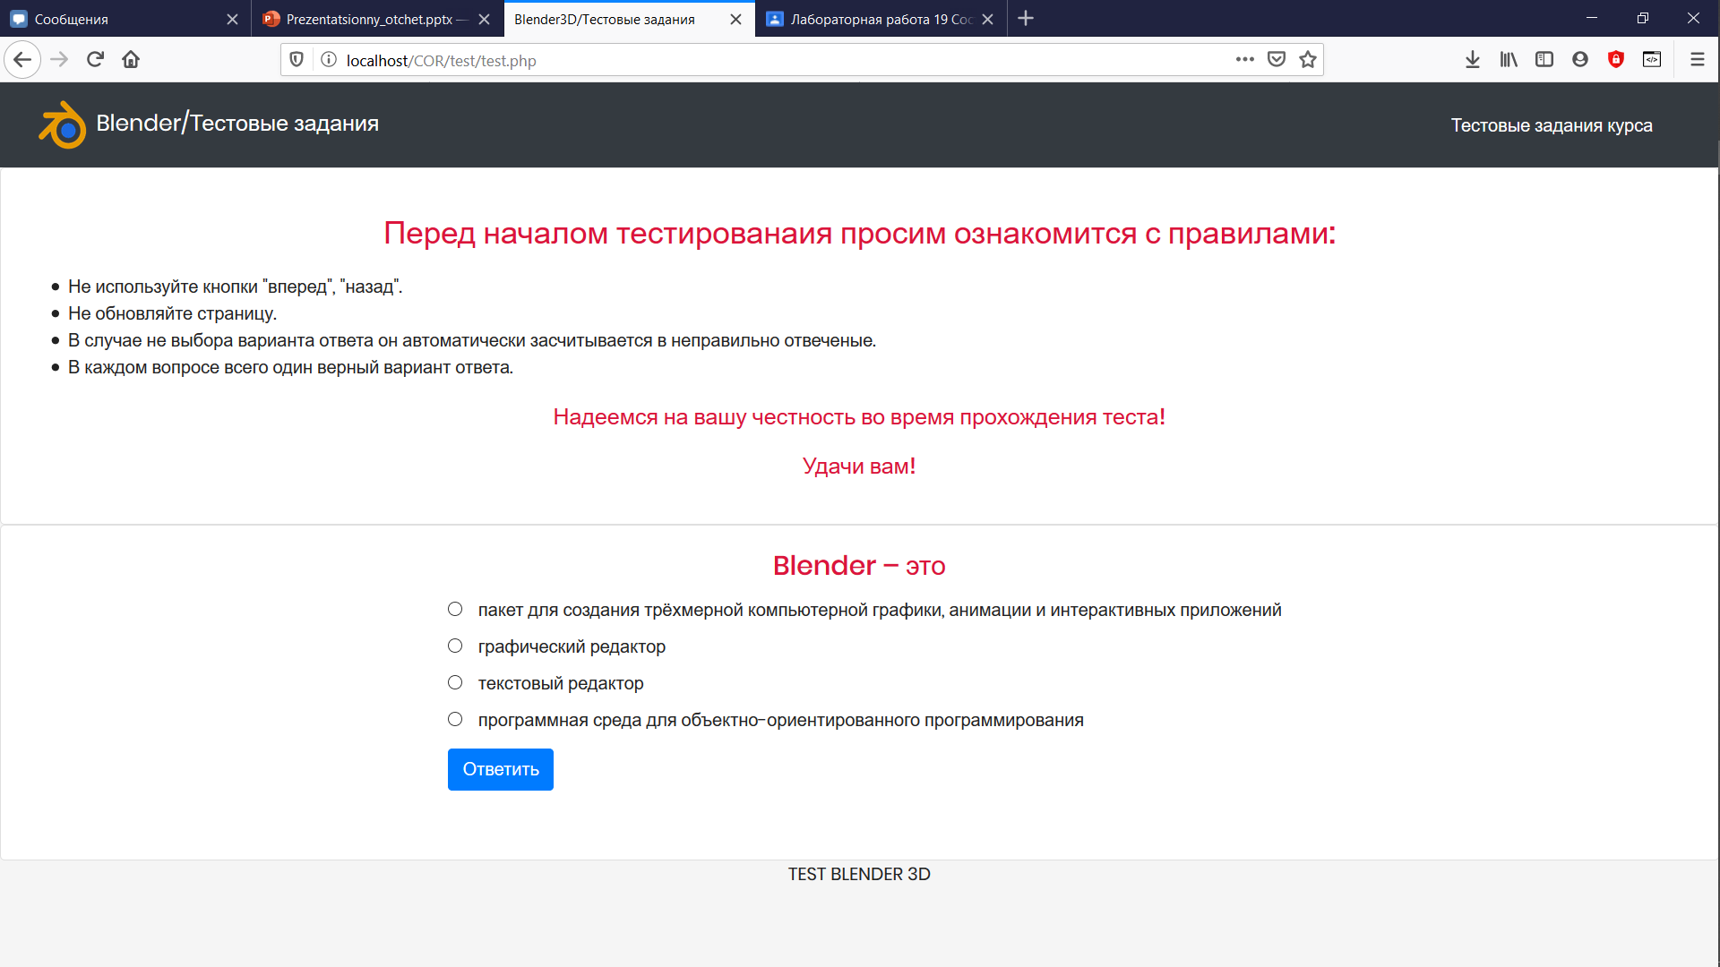
Вкладка тестовые задания
1. Навигационная панель ЦОРа.
2. Тест состоящий из 25 вопросов.
При завершении теста на экран выводится результат.
Более подробно со всеми функциями можно ознакомится в руководстве пользователя.

Slide 11
Заключение
В заключении данной практики хочется добавить:
В процессе создания и реализации поставленных задач я приобрел обширный опыт в создании цифровых образовательных ресурсов.
Цифровой образовательный ресурс несет в себе цель облегчить обучение путем предоставления заранее заготовленного материала.
Данный ЦОР создан с максимально понятным и интуитивным интерфейсом. Так же он должен адекватно отображаться на всех видах устройств.

